Slide 1
114學年度第1學期班級幹部研習
時 間 | 內 容 | 主持人/講師
13:10~13:20 | 簽到 | 生輔組
13:20~13:30 | 學務長致詞 | 林雲燦 學務長
13:30~14:30 | 班級幹部職責介紹暨教育宣導 | 陳建文 組長
14:30~15:00 | 學務綜合座談 | 主持人：林雲燦學務長 出席： 原民中心 伍木成 主任 軍訓室 周國勳 主任 生輔組 陳建文 組長 課指組 顏加松 組長 衛保組 黃麗頻 組長 諮輔組 蔡志明 組長
15:00~ | 研習活動結束

Slide 2
幹部職責介紹暨教育宣導
114學年度第1學期班級幹部研習
報告人：
生活輔導組 陳建文組長

Slide 3
班級幹部職掌說明
(請參閱手冊附件二)

Slide 4
各班班級幹部編制
班長
副班長
學藝股長
服務股長
康樂股長
衛生保健股長
輔導股長
資訊股長

Slide 5
班長(班代)職掌
承導師之指導，負責全班班務，包括執行學校規定要求事項、轉達全班同學意見、召集班會、呈報紀錄、上下課禮節、並督導各股長執行有關工作，及處理班內偶發事件、集會點名、緊急求助等。

Slide 6
副班長(副班代)職掌
除協助並於班長不在時代理班長外，並負責班內(含補修學生)學生點名及考勤，法令文件公告之公佈維護，社團活動之協調聯繫。

Slide 7
學藝股長職掌
推動班上學術研究、學藝競賽、課業輔導等工作，並負責報刊之保管維護與班會紀錄之記載、書籍頒發、借閱及遺失賠償處理以及相關社團活動之協調聯繫。

Slide 8
服務股長職掌
負責全班服務工作，包括各項勞動、清潔整齊維護、教室門窗之關鎖、黑板擦拭、粉筆供應等工作及值日分配與督導，以及公物領取、保管與損壞賠償、班費保管支付及帳目公佈、其他有關文書事務、會計等服務工作與（及）急難救助事宜。

Slide 9
康樂股長職掌
負責聯誼、遊藝、旅行、體育等社團活動之協調聯繫與辦理、慶典活動、旅行事宜之籌備、以及體育器材之領用、保管、維護、送繳、遺失賠償、運動會、體育競賽之協調聯繫，其他同學保健業務之處理等事宜。

Slide 10
衛生保健股長職掌
負責該班環境清潔、維護、美化，垃圾分類之督導，傷患緊急處理、護送，衛生教育輔導、反菸反毒宣導及其他有關衛生保健事項之推行。

Slide 11
輔導股長職掌
主動關心班上同學適應情形，並早期發現需要輔導協助之同學，告知導師並轉介至學生事務處諮商輔導組；另協助宣導與推廣學生事務處諮商輔導組舉辦之各項活動。

Slide 12
資訊股長職掌
負責本校資訊服務工作，包含學生學習歷程平台、數位學習平台及校內各項資訊服務訓練。

Slide 13

友善校園宣導

Slide 14

友善校園
重點主題：
  防制校園霸凌
  防制黑幫進入校園
  防制藥物濫用

Slide 15

防制校園霸凌
霸凌的形式
  肢體的霸凌：包括踢、打弱勢同儕、搶奪財物等。
  言語的霸凌：包括取綽號、用言語刺傷、嘲笑弱勢同儕、恐嚇威脅等。
  關係的霸凌：包括排擠弱勢同儕、散播不實謠言中傷某人等。
  性霸凌：以身體、性別、性取向、性徵作取笑或評論的行為；或是以性的方式施以身體上的侵犯。

Slide 16
防制校園霸凌
霸凌的形式
  反擊型霸凌：這是受凌兒童長期遭受欺壓之後的反擊行為。通常面對霸凌時他們生理上會自然的予以回擊；有部分受凌兒童會去欺負比他更弱勢的人。
  網路霸凌：兒盟參考國際指標及定義，歸類出適合台灣校園的「網路霸凌」標準：「網路小搗蛋」（如：用社群網站(Facebook)、通訊軟體(LINE)的暱稱、訊息罵人）「網路小混混」（如：未經別人同意，擅自張貼別人的照片，或公佈別人的秘密）、「網路小霸王」（如：如駭客般侵入別人的電腦，或故意寄病毒給別人）。

Slide 17

防制校園霸凌
遇到霸凌怎麼辦？
  1.向導師或家長反映
  2.向學校投訴信箱投訴
  （校安中心ncut119@ncut.edu.tw)
  3.撥打下列電話申訴
    學校校安中心專線：04-23928053
    教育部校安中心校園暴力事件專線(24小時)：1953
  4.其它管道（警察、好同學、好朋友）

Slide 18

防制黑幫進入校園
幫派吸收少年的原因與方法
(1)原因：
1. 少年從事非法活動時，刑罰較輕
2. 少年成為幫眾，成本與各項花費較低
3. 少年較為英勇，未考慮行為後果
4. 幫眾群龍無首，青黃不接，故向校園「徵才」
5. 少年較為忠誠，較不爭權奪利
6. 增加人力，壯大組織，延續幫派活動
節錄至:
財團法人國際單親兒童文教基金會發行《樂在家中》11月號127期
文／松德婦女服務中心 社工員 陳怡曄

Slide 19
防制黑幫進入校園
幫派吸收少年的原因與方法
(2)吸收方式：
1. 強迫參加：有些幫派叫手下的少年在校內吸收成員，利用這些學生參加陣頭表演，如有不從，即率眾施以毆打、恐嚇、控制學生自由。
2. 提供物質：根據少年輔導委員會之實務經驗分享，少年加入幫派後可常見使用名牌衣物、以計程車代步等出手闊氣行徑，而這些金錢或物質提供來源為幫派，或幫派成員互相共濟。許多少年滿足此物質享受，所以繼續留在幫派。
節錄至:
財團法人國際單親兒童文教基金會發行《樂在家中》11月號127期
文／松德婦女服務中心 社工員 陳怡曄

Slide 20
防制黑幫進入校園
少年加入幫派的跡象
(1)衣著常為黑衣黑褲，穿夾腳拖鞋、白球鞋
(2)行蹤無法掌握
(3)半夜突然離家，但幾小時後返家(參加聚眾活動)
(4)打電話給少年卻經常不接
(5)明顯且奇怪的外傷
(6)莫名的物質來源
(7)常掛網(以便隨時獲取聚會、集合的訊息)
節錄至:
財團法人國際單親兒童文教基金會發行《樂在家中》11月號127期
文／松德婦女服務中心 社工員 陳怡曄

Slide 21


防制藥物濫用
藥物濫用的身體表徵
  眼圈發黑
  經常流鼻水、吸鼻水
  常昏睡很難叫醒、精神恍惚、目光呆滯
  體重變輕
  頻尿及尿道炎，醫師檢查有膀胱縮小症狀

Slide 22
防制藥物濫用
藥物濫用的異常環境
  發現不尋常白色粉末、藥丸、膠囊、乾葉、種子。
  廁所內出現類似電線走火般的塑膠燃燒味道。
  垃圾桶發現小夾鍊袋（分裝粉未）、錫箔紙、吸食器（異常打孔飲料罐）

Slide 23
防制藥物濫用
拒絕藥物濫用的方式
  直接拒絕：例如你可以直接而堅定地對朋友說：「我不吸毒，謝謝！」
  說明事實：你可以陳述自己真實的情況，以婉拒他人的要求。
  找尋藉口：找尋一項適當的藉口，以面對來自朋友的壓力。
  離開：當你對於同一輩團體壓力的情境感到難以處理或不舒服，應該立即設法離開，以免產生窘境。當朋友遞給你“毒品”時，可立即找藉口離開。
  尋求他人的協助：向父母、兄姊、老師或其他長輩尋求適切的協助，並事先設想可能會遇到的壓力情境及拒絕的方法。

Slide 24
114-1生活輔導宣導
交通安全宣導
菸害防制宣導
反詐騙宣導
智慧財產權宣導

Slide 25
交通安全教育宣導
請同學保障自身安全，騎乘機車前後座均請配戴安全帽，未戴安全帽者將依校規懲處。
同學於校園內停放自行車應依規定停放於車架上，勿任意停放，以免影響行人出入及破壞校園景觀。
校園內行人請走紅磚道，勿與車爭道，以免危險。
騎乘機車進入校區請減速慢行，以維護自身及路人的安全。
因校區部分地點施工中，請同學經過時，注意工程車輛進出，以維護自身安全。
本校交通安全教育宣導網：
https://osca.ncut.edu.tw/p/412-1010-1703.php?Lang=zh-tw

Slide 26


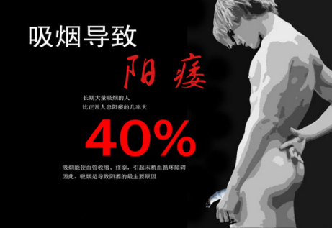
菸害防制宣導
本校校園全面禁菸！！
菸害防制法自112年3月22日施行，明訂大專校院校園全面禁菸，請勿於校園內吸菸，違反者將依法舉報。

Slide 27
菸害防制宣導
請同學勿於校園內吸菸！
依據113年1月15日「113學年度第1學期學生事務會議」決議，違反規定者將依校規議處(小過1次)，另累犯者除小過1次外，並將舉報至臺中市政府衛生局逕行開罰，違者最高罰新臺幣1萬元。

Slide 28
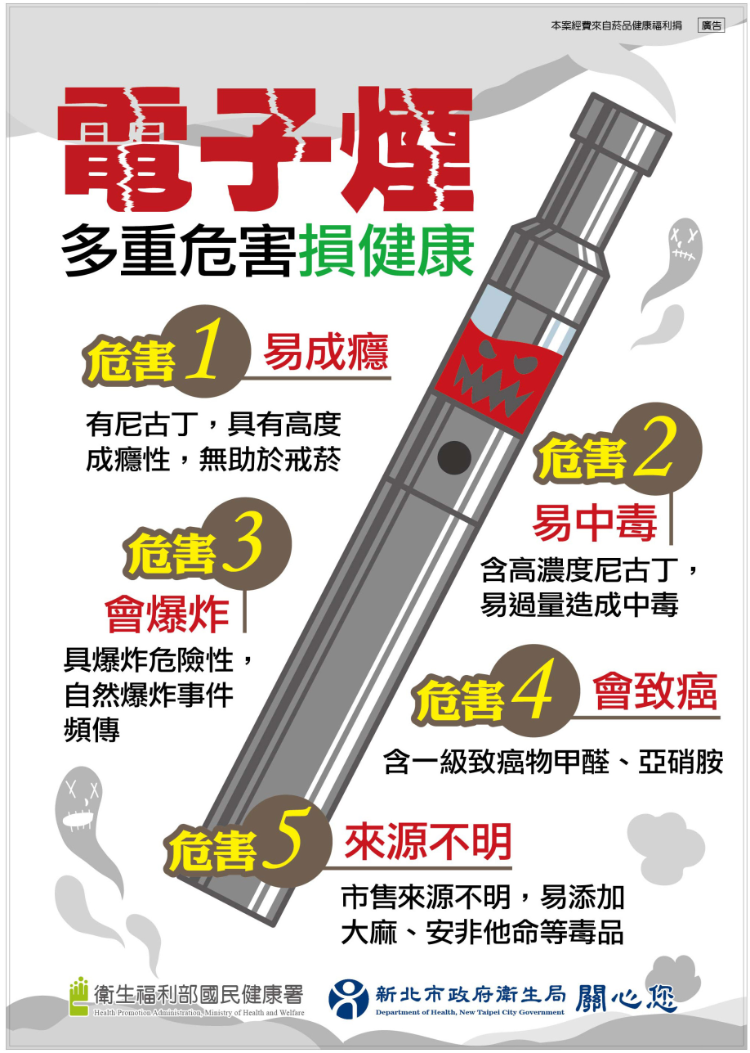
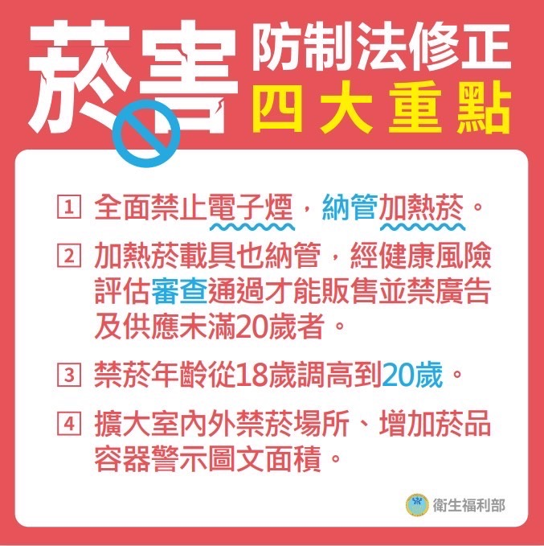
菸害防制宣導

Slide 29
反詐騙宣導
網路詐騙手法更新，請同學於網路購物時要更加小心。小訣竅：注意賣場及賣家資訊、多利用問與答、匯款時確認賣家姓名及帳號，小心刼標信。
求職防騙守則:(台中市勞保局服務專線04-22289111轉35600)
  (五不為)
    不繳款或購買產品。
    不將證件(身分證、存款簿、印章、提款卡及密碼等)交予他人。
    不隨便簽署文件。
    不喝不明飲料。
    不從事非法工作。
  (五必看)
    是否為長期刊登職缺之公司。
    待遇是否優渥得超出常情。
    勞健保、出缺勤及薪資規定是否合理。
    是否潛藏色情陷或不法行為。
    錄取後，以挑戰高薪變相誘使(拐)購買或銷售公司產品。

Slide 30

反詐騙宣導
防搶防詐騙:
  防搶第一要務－皮包放機車置物箱。
  防詐騙三步驟：1.冷靜、2.查證、3報警。
  反詐騙諮詢專線165。
防詐騙宣導影片
  你好詐
  求職防詐
防詐騙宣導網站：http://165.gov.tw/index.aspx

Slide 31
智慧財產權宣導
使用正版教科書，切勿非法影印書籍及教材，以免侵害他人之著作權！
  著作權相關宣導資料網址：http://www.tipo.gov.tw
宣導短片
  認識智慧財產權校園篇_違法MP3篇
  認識智慧財產權校園篇_不翻印書籍篇
  認識智慧財產權校園篇_拒絕盜錄篇

Slide 32
學務處各單位工作報告
(詳細資料請參閱手冊第3-17頁)

Slide 33
生活輔導組_缺曠業務
請班長提醒任課老師由校務行政網路系統-教師篇登錄登記缺曠學生，或指定學生由學生篇登記缺曠名單。
學生請假方式為線上請假。
為維護同學權益，請務必轉知同學無論是否有請假或曠課」均需定期上網查詢缺曠紀錄，如有疑問，可至生輔組查詢更正。
查詢路徑：學校首頁→校務行政→校務行政網路系統學生篇

Slide 34
生活輔導組_兵役業務
新生、轉學生、復學生及延畢生請於開學一週內，登錄學生篇/學生事務/兵役申請辦理兵役緩徵(儘召)。
完成二階段軍事訓練的同學，請於當學期開學一週內，登錄學生篇/學生事務/兵役申請儘後召集。
畢業班男同學會於學期間接到身家調查或體檢通知書，這是徵兵前必要的作業程序，請持相關證明文件線上申請公假出席。
延畢生若在學期間接到徵集入伍通知書(或儘後召集通知)請至生輔組申請暫緩徵集證明書。

Slide 35
生活輔導組_學雜費減免
申請流程：線上登錄申請(http://msd.ncut.edu.tw/reduce/findex.asp)→相關證明經家長及學生簽名蓋章後拍照上傳(無須繳交紙本申請書及相關紙本證件)。請留意選擇「正確的減免身份別」。
學雜費減免辦理時間為每學期5月、12月，屆時請注意相關公告，按時辦理。
114學年度第2學期學雜費先行減免於114年12月22日至115年1月9日辦理。
詳細資訊請參考研習手冊【附件一】或學務處生輔組「學雜費減免」專區。

Slide 36
生活輔導組_弱勢助學
114學年大專校院弱勢助學金申請期限為自114年9月15日(一)迄114年10月20日(一)止，相關資訊均已於學務系統及班級群組公告周知。
https://osca.ncut.edu.tw/p/404-1010-14750.php?Lang=zh-tw
有關弱勢助學金申請，敬請參閱網址：https://nmsd.ncut.edu.tw/Relief/Web/weakIndex.html相關問題可洽詢生活輔導組分機2326或e-mail至jeffry@ncut.edu.tw。

Slide 37
生活輔導組_獎懲業務
每學期期末辦理班級幹部獎勵，記獎原則為：主要幹部（班長、副班長）小功乙次，其餘幹部遞減。
辦理活動敘獎應於活動結束後二週內提出，為免浮濫，記獎原則為：主辦人員嘉獎兩次、協辦人員嘉獎乙次，逾期不予辦理。
凡記小功以上（含小功）需有系主任核章。
社團及班級幹部期末獎懲受理時間為114年12月26日前，請班長注意時效，以免損失權益。

Slide 38
生活輔導組_一般事項宣導
同學於校園內停放自行車時，應依規定停放於停車架上，以維護校園整體景觀。
同學在外租屋時請注意：租屋安寧、防火、防災、用電安全、租屋環境安全、一氧化碳中毒(使用熱水器時注意通風)…等問題。
坪林森林公園為開放空間，同學於該處辦理活動、慶生時，應注意音量，勿影響周遭居民之作息，並維持場地之整潔。

Slide 39
軍訓室_校園安全(手冊P.7-12)
減少交通意外發生
正確認識緊急通報
了解校園安全走廊
做好天災應變準備
注意校外工讀安全
落實校外活動申請

Slide 40
轉達重要宣導事項(參閱手冊第11頁)
  提高警覺防範詐騙
  勿亂停機車護校譽
  聰明面對校園推銷
  防範網路賭博犯罪
  厲行噪音煙火管制
  盛夏中預防溺水事件
  防範一氧化碳中毒
  謹慎言行安全第一
  共同維護坪林公園秩序
  校安連絡與協調方式(04-23928053)

Slide 41

學生校外工讀安全關懷調查公告
1.為關懷同學校外工讀安全及權益維護，每學期辦理工讀關懷名冊調查。
2.113學年度第1學期實施學生校外工讀清查，優先以一年級生為主，並請注意個資保密及安全。
3.自開學日起至114年10月3日(五)止，請一年級各班準時提交工讀名冊。
4. 校外工讀服務及諮詢專線：04-23924505分機2313。

Slide 42
課外活動指導組
校內各項獎助學金申請事項，置於青永館六樓課指組獎學金訊息 欄或至學務處課指組網站下載。
各班級辦理校外旅遊活動時，請於活動前二週向學務處課外活動組提出申請，除依規定提交相關表格資料，應確實投保旅遊險，並繳交保險名單。辦理班級活動所需之相關文件，請至https://n010.ncut.edu.tw/p/404-1010-14782.php?Lang=zh-tw下載。

Slide 43
衛生保健組
班級舉辦各項活動，如需借用急救箱，請攜帶學生證至國秀樓一樓衛保組辦理借用手續，服務時間：週一至週五0830－1700；本組另有提供同學輪椅、拐杖外借服務及身高、體重、血壓、體脂肪等DIY測量。
同學如需就醫可至本校特約醫療院所，看診時學生出示「學生證」即可優惠，相關資訊請上：學生事務處/衛生保健組網頁查詢。
班上如有特殊疾病學生請至國秀樓一樓衛保組登記，本組會予個別衛生教育及後續追蹤與輔導，增進學生健康。

Slide 44
衛生保健組
同學若因「疾病住院」或「意外就醫」可於事故日起兩年內備妥學生證正反面影本、學生存摺封面影本、醫療診斷書正本（註明門診次數、住院日期）、醫療收據正本或副本（影本加蓋醫療院所章戳）、學生印章(不滿20歲者需加帶家長其中一人的印章)至國秀樓一樓衛保組申請團體保險理賠，逾期不受理。

Slide 45
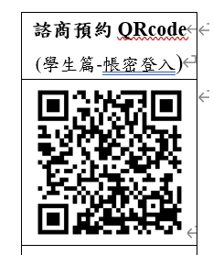
諮商輔導組
【個別諮商申請步驟】
同學們若有個別諮詢或諮商需求除了電洽04-2392-1932，也可運用您的校務行政網路系統【學生篇-帳號密碼】線上預約，目前除了平日上班時間外，夜間與假日也有服務時段，歡迎同學運用諮商輔導E化系統。http://www.scc.ncut.edu.tw/CS_NCUT/index.aspx

Slide 46
學務處活動預告
(可參閱手冊第18頁及共同時間實施預定表)

Slide 47
生活輔導組活動預告
10月8日(三)13:10-15:00於青永館采風堂舉辦校外租屋安全專題講座，參加對象為日間部四技及二技各班副班長、服務股長。
10月8日(三)13:10-15:00於國秀樓B1國際會議廳舉辦品德教育講座，參加對象為日間部四技及二技各班班長、學藝股長。
9月24日(三)13:10-15:00於青永館6樓采風堂舉辦智慧財產權宣導講座，參加對象為日間部四技及二技各班學藝股長、資訊股長。
10月1日(三)13:10-15:00於青永館6樓采風堂舉辦交通安全宣導講座，參加對象為日間部四技及二技各班康樂股長、衛生保健股長。
11月12日(三)12:10-13:00於青永館2樓聚賢廳辦理114級碩士班畢業班團照。
其他活動請參閱手冊。

Slide 48
研習會結束
感謝出席與會

